Slide 1
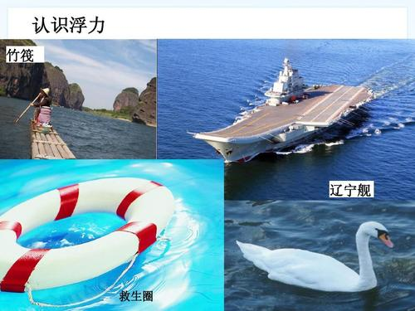
§10.1 浮力

Slide 2
目录
浮力
产生原因
方向
影响因素
总结
练习

Slide 3
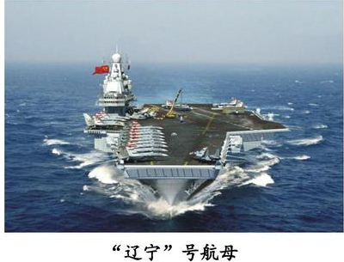
思考
为什么竹筏、航母、鸭子能浮在水面上？

Slide 4
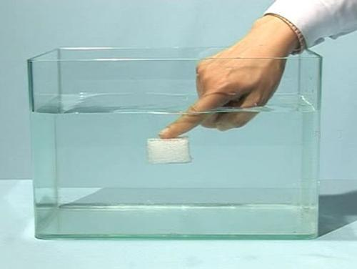
演示
向水里按球，会感到有向上的力

Slide 5
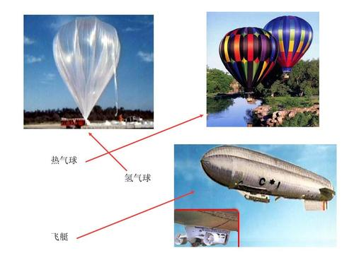
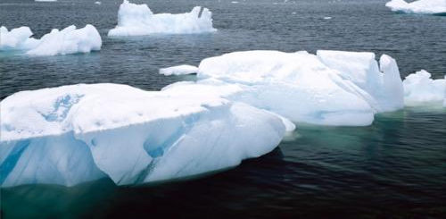
浮力
定义：浸在液体或气体中的物体会受到向上的托力，这个力叫做浮力

Slide 6
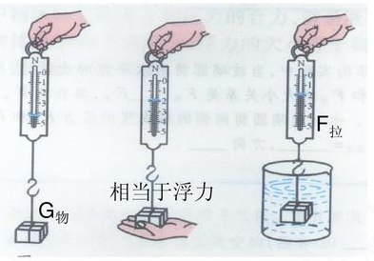
思考
漂浮在水面的物体（如木块、兵乓球）受到浮力，浸没在水中的物体（如铁块）也受到浮力吗？
浸在水中的物体也受浮力
返回

Slide 7
思考
浸在液体中的物体为何会受到浮力呢？
浸在液体或气体中的物体，受到液体或气体对其上下表面的压力差
返回

Slide 8
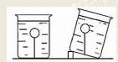
思考
浮力的方向是如何的呢？
竖直向上
返回

Slide 9
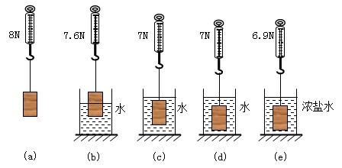
思考
影响浮力大小的因素
1.液体的密度
2.物体排开液体的体积
返回

Slide 10
思考
浮力与物体浸在液体中的深度有关吗？
无关

Slide 11
总结
浸在液体或气体中的物体，受到液体或气体对其上下表面的压力差
浸在液体或气体中的物体，会受到液体或气体向上托的力叫浮力
产生原因
定义
浮力
方向
竖直向上
影响因素
公式
1.液体的密度
2.物体排开液体的体积
返回

Slide 12
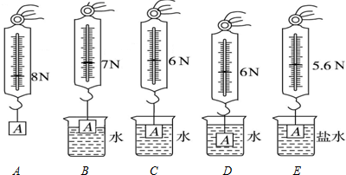
练习
深度
1.如图所示，（1）比较物体C、D两图可知，浮力与________无关
（2）比较D、E两图可知浮力与什么有关
（3）比较B、C两图可知浮力与什么有关
液体密度
物体排开液体的体积

Slide 13
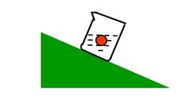
2.画出水中小球所受的压力

Slide 14




A
3.下列物体没有收到浮力的是
A 遨游太空的天空一号
B 正在上升的热气球
D 下潜的蛟龙号
C 航行的辽宁舰
返回

